Slide 1
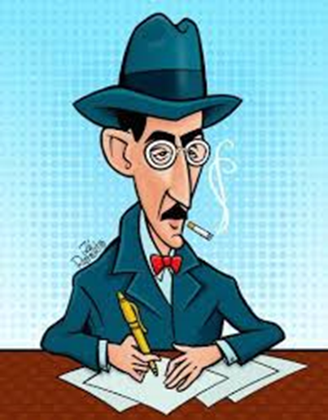
Tipos Textuais
• Tipologia textual: forma como um texto se apresenta e se organiza.
• Refere-se a categorias de texto marcadas por aspectos composicionais e práticas de uso específicas.
• São os tipos de textos criados em determinados contextos e que vão depender da intenção e necessidade de comunicação das pessoas.
Ex.: narrativas contadas a uma criança.

Slide 2
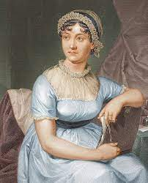
Tipos Textuais
• Para identificar um tipo textual, observa-se:
• a superfície linguística do texto - aspectos gramaticais e semânticos.
• Conteúdo temático;
• Condições de produção;
• Objetivo do texto.

Slide 3
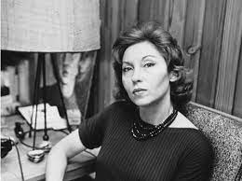
As 5 Tipologias Textuais
1) Texto narrativo: conta um acontecimento, fictício ou não;
2) Texto descritivo: retrata ou caracteriza um lugar, pessoa, animal, objeto, etc.;
3) Texto injuntivo (instrucional): incita a realização de uma ação; pode transmitir ideia de ordem, pedido, conselho ou prescrição.
4) Texto argumentativo: visa persuadir o receptor, podendo se fundir ao tipo dissertativo.
5) Texto dissertativo: conceitua, explica ou expõe uma ideia. Pode ser explicativo ou expositivo.

Slide 4
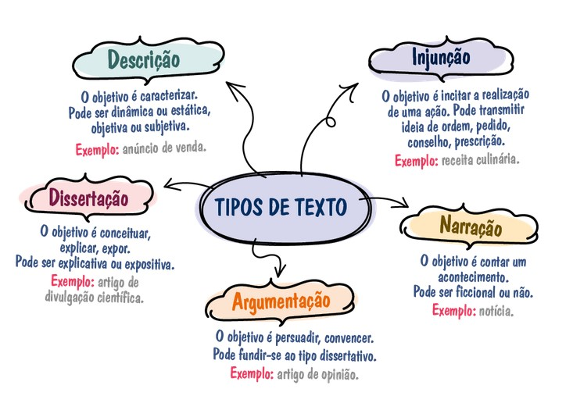

Slide 5
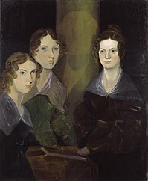
Tipos e Sequências
• Não há uma homogeneidade nos textos, de modo que um mesmo texto pode ser composto por tipologias diferentes.
• Por isso, passou-se a utilizar também, associada à ideia de tipo textual, a noção de sequências textuais, isto é, partes específicas de um texto marcadas por determinada tipologia.
• Em um romance, por exemplo, embora predomine a narração, é possível encontrar sequências descritivas.

Slide 6

Tipo Narrativo
• Caracteriza-se pela contação ou narração de fatos e acontecimentos.
• O objetivo do enunciador é expor os acontecimentos ao ouvinte ou ao leitor, apresentando informações em episódios que, por vezes, são complementados em intercâmbio com a descrição.
• Através de um enredo (história) são relatados por um narrador os acontecimentos e ações de maneira linear ou não linear.

Slide 7

Tipo Narrativo
Os principais exemplos de textos narrativos são:
Crônicas;
Contos;
Romances;
Fábulas;
Novelas.

Slide 8

Tipo Narrativo
Principais características:
1- Presença dos elementos narrativos:
a) Narrador: quem conta a história;
b) Enredo: o que ocorreu (história);
c) Tempo: quando ocorreu;
d) Espaço: onde ocorreu;
e) Personagens: com quem ocorreu.

Slide 9

Tipo Narrativo
Características:
• 2- Predomínio do uso de verbos de ação, sobretudo no passado e no presente.
• 3- Presença de marcadores temporais, como as datas, as conjunções, os advérbios e as preposições de valor temporal.
• 4- Os fatos e as ações são relatados por um narrador (foco narrativo) que participa ou não da trama.

Slide 10
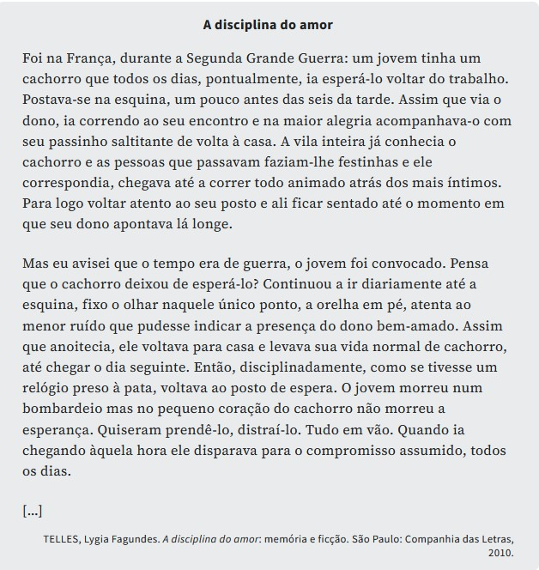

Slide 11
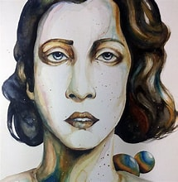
TIPO DESCRITIVO
O texto descritivo tem como objetivo descrever algo, como um objeto, pessoa, animal, lugar ou acontecimento.
Sua principal intenção é transmitir para o leitor as impressões e as qualidades do que está sendo descrito.
Em outras palavras, o texto descritivo capta as impressões, para representar a elaboração de um retrato, como uma fotografia revelada por meio das palavras.

Slide 12

TIPO DESCRITIVO
A descrição pode contemplar aquilo que vemos - que são as características físicas - e o que apenas se sente ou se percebe - que são as características psicológicas.
Uma descrição pode ser feita por via oral, textual ou visual.
Pode ser objetiva ou subjetiva.

Slide 13

TIPO DESCRITIVO
Alguns aspectos são importantes para realizar uma descrição:
Cor;
Textura;
Altura;
Comprimento;
Dimensões;
Função;
Clima;
Tempo;
Vegetação;
Localização;
Sensação.

Slide 14

TIPO DESCRITIVO
Características do texto descritivo:
Ausência de ação e relação de anterioridade ou posterioridade entre as frases;
Predomínio de sintagmas nominais: elementos da oração cujo núcleo é um nome (substantivo).
Predomínio de adjetivos e locuções adjetivas (adjetivação);
Utilização da enumeração e comparação;
Presença de verbos de ligação;
Verbos flexionados no presente ou no pretérito (passado) imperfeito do indicativo;
Expressões de localização no tempo e no espaço;
Orações com predicados nominais;
Orações adjetivas.

Slide 15

TIPO DESCRITIVO
Exemplos:
Retratos falado;
Diário;
Notícia;
Biografia;
Prompts;
Trechos de textos literários.

Slide 16

Exemplo de descrição: “Ficara sentada à mesa a ler o Diário de Notícias, no seu roupão de manhã de fazenda preta, bordado a sutache, com largos botões de madrepérola; o cabelo louro um pouco desmanchado, com um tom seco do calor do travesseiro, enrolava-se, torcido no alto da cabeça pequenina, de perfil bonito; a sua pele tinha a brancura tenra e láctea das louras; com o cotovelo encostado à mesa acariciava a orelha, e, no movimento lento e suave dos seus dedos, dois anéis de rubis miudinhos davam cintilações escarlates.” (O Primo Basílio, Eça de Queiroz)

Slide 17

Tipo Injuntivo
O texto injuntivo tem como objetivo comunicar a um interlocutor como realizar determinado procedimento, o que pode ocorrer por meio de prescrição, pedido, ordem, entre outros.
Os textos injuntivos podem determinar uma instrução, solicitar algo, entre outras possibilidades, e cada uma com um grau diverso de polidez da linguagem, a depender do objetivo e dos demais elementos da situação comunicativa.

Slide 18

Tipo Injuntivo
Nas sequências textuais injuntivas, é mais comum o uso de verbos nos modos imperativo e subjuntivo, mas é frequente a substituição deles pela forma nominal infinitivo.
Como a ação ensinada ainda vai se realizar, a ideia de futuro é mais presente nas sequências desse tipo.
As receitas culinárias, os tutoriais e os manuais de instrução, por exemplo, são gêneros nos quais a presença do tipo textual injuntivo é necessária.

Slide 19

Tipo Injuntivo
Características :
Visam instruir ou ensinar algo à alguém;
Foco na explicação e no método para a realização de algo;
Textos objetivos, sem espaço para outras interpretações;
Uso da linguagem simples e objetiva, e, por vezes, técnica;
Presença da linguagem formal, baseada na norma culta;
Utilização de verbos no imperativo, que denotam ordem.

Slide 20
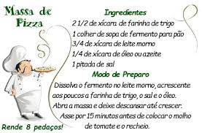
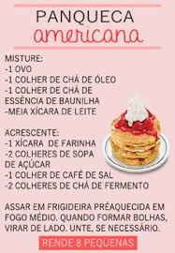

Slide 21

Tipo Dissertativo
• No texto dissertativo, o enunciador expressa o conhecimento sobre determinado tema com o objetivo de transmitir uma explicação, uma avaliação, uma reflexão ou uma conceituação.
• Embora haja várias subdivisões desse tipo textual, destacam-se os seguintes: expositivo e explicativo.

Slide 22

Tipo Dissertativo
• No texto expositivo, as informações são expressas sem problematização, indicando um consenso, como é o caso das exposições conceituais nos textos didáticos e nos artigos de divulgação científica.
• Já no texto explicativo, a apresentação das informações é acompanhada por uma problematização e, depois, por uma resposta ou reformulação da proposição inicial, como ocorre nos textos de viés teórico, a exemplo dos textos acadêmicos, dos artigos científicos e das monografias.

Slide 23

Tipo Dissertativo
Características da tipologia dissertativa:
Textos escritos na terceira pessoa do plural;
Presença de apreciações, opiniões e juízos de valor;
Uso da norma culta (linguagem formal);
Recorre à coerência e à coesão para criar uma argumentação lógica e bem conectada pelos elementos coesivos;
Utilização de dados, exemplos e estatísticas de outras pesquisas para corroborar suas ideias;
Explicações fundamentadas em outros autores, por exemplo, para a defesa do tema com mais propriedade.

Slide 24
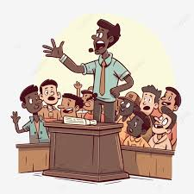
Tipo Dissertativo
Exemplos:
Textos de divulgação científica;
Resenhas;
Ensaios;
Editoriais.

Slide 25
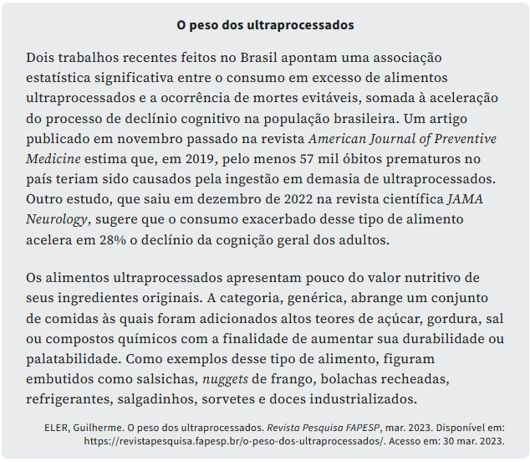

Slide 26
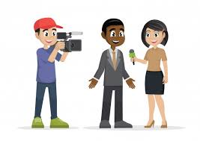
Tipo Argumentativo
Nos textos argumentativos, sobressai a expressão de um ponto de vista, por meio da busca pelo convencimento do leitor ou da corroboração de um discurso.
A busca pelo convencimento do leitor requer o uso de estratégias argumentativas (exemplificação, sedução, argumento de autoridade etc.) e de recursos linguísticos e expressivos que favorecem a persuasão, entre os quais estão os operadores argumentativos, capazes de evidenciar as relações de sentido que se pretende estabelecer (condição, causa, consequência etc.).

Slide 27

Tipo Argumentativo
Características:
O texto argumentativo deve apresentar uma tese, ou seja, a ideia principal que o autor pretende defender.
A tese é defendida através de argumentos que provam a sua validade, utilizando evidências e exemplos.
O objetivo do texto argumentativo é persuadir o leitor a concordar com a tese apresentada.

Slide 28

Tipo Argumentativo
Características:
Geralmente, um texto argumentativo possui uma estrutura clara, com introdução, desenvolvimento e conclusão, onde a tese é apresentada, os argumentos são expostos e a conclusão é apresentada.
A linguagem utilizada deve ser clara, objetiva e precisa, evitando ambiguidades e vícios de linguagem.

Slide 29

Tipo Argumentativo
Exemplos de textos argumentativos:
Artigos de opinião;
Editoriais;
Cartas abertas;
Crônicas argumentativas.

Slide 30
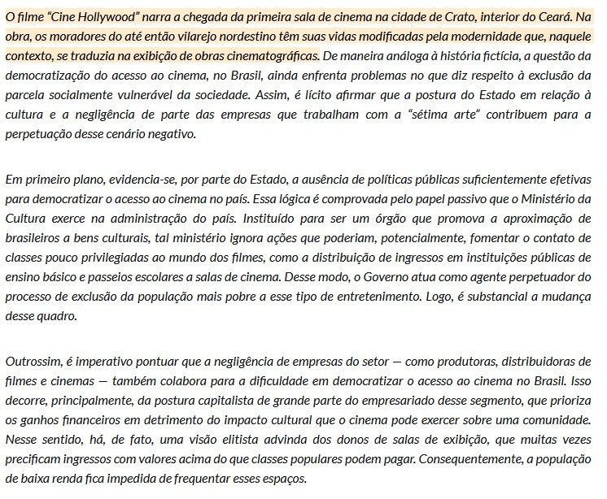

Slide 31

Texto dissertativo-argumentativo
Quando as características de dois tipos textuais são observadas na composição de um texto, nos mesmos trechos, sem que nenhum dos tipos textuais seja considerado predominante, há uma fusão de tipos textuais. É o caso do chamado tipo dissertativo-argumentativo, cuja produção costuma ser solicitada nas provas de redação do ENEM e de outros vestibulares.
Combina elementos de exposição (dissertativo) com elementos de argumentação (argumentativo).

Slide 32
Texto dissertativo-argumentativo
Um texto dissertativo-argumentativo é um tipo de texto opinativo que busca defender um ponto de vista sobre um determinado tema, utilizando argumentos e exemplos para persuadir o leitor.
É caracterizado pela exposição de ideias e pela busca de convencimento, através de uma estrutura clara e organizada.

Slide 33

Outros Tipos Textuais
Existem outros tipos, que são marcados por características diversas, como:
o tipo dramático, escrito para ser representado e cuja forma principal é o diálogo;
o preditivo, que apresenta previsões ou programações de eventos futuros;
o lírico, pertencente à esfera literária e que se desenvolve em versos;
e o humorístico, cuja finalidade é levar o leitor ao riso e que geralmente funde-se a outros tipos, como o narrativo.

